Slide 1
Зимние Олимпийские
виды спорта
Загадки для детей старшего дошкольного возраста
Подготовила: Кондакова Н.Д., старший воспитатель
МАДОУ «Детский сад комбинированного вида №1
г. Шебекино Белгородской области»

Slide 2
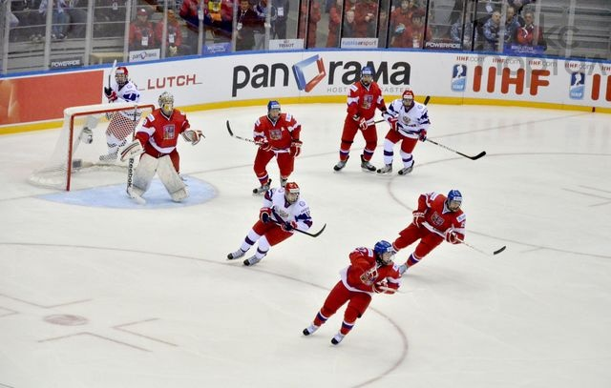
Во дворе с утра игра, Разыгралась детвора. Крики: «шайбу!», «мимо!», «бей!» - Значит там игра – ….

Slide 3
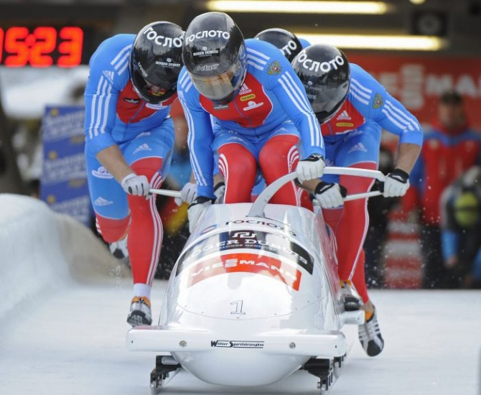
Вопрос не лёгкий у меня, Как это называют, Когда спортсмены на санях По жёлобу съезжают?

Slide 4
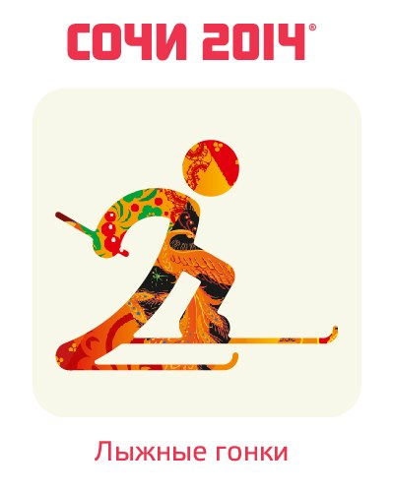
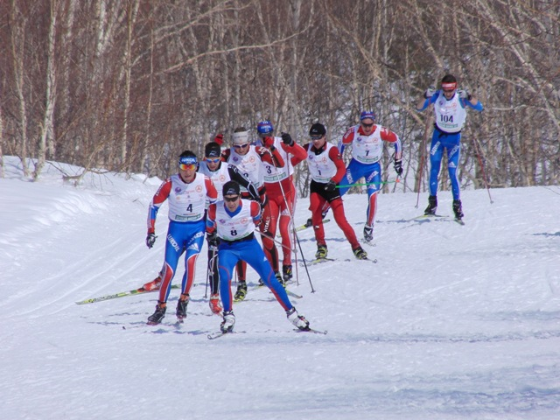
Спорт на свете есть такой, Популярен он зимой. На полозьях ты бежишь, За соперником спешишь.

Slide 5
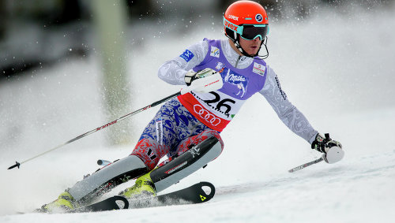
Трудно, что ни говори, Мчать на скорости с горы! И препятствия стоят - Там флажков есть целый ряд. Лыжнику пройти их надо. За победу ждёт награда, Хлынут поздравленья валом. Этот спорт зовётся …
Слалом

Slide 6
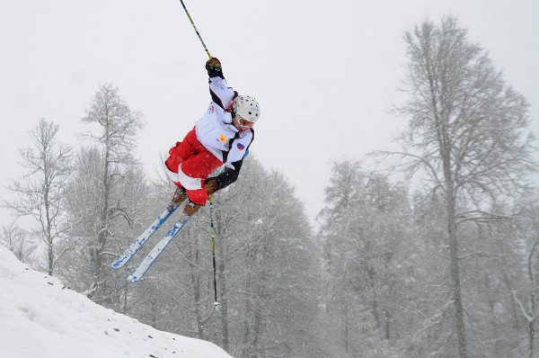
Про этот спорт Я много слышал: Воздушный акробат На лыжах.

Slide 7
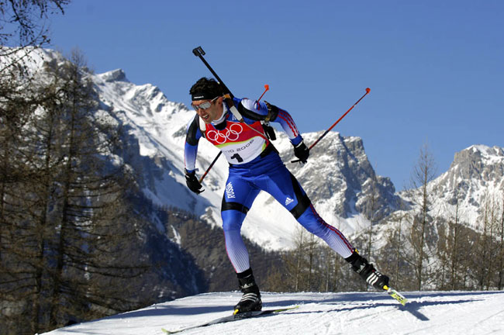
Очень трудно быть, не спорьте, Самым метким в этом спорте. Просто мчаться по лыжне То под силу даже мне. Сам попробуй бегать день, А потом попасть в мишень, Лежа навзничь, из винтовки. Тут нельзя без тренировки! А мишень тебе не слон. Спорт зовётся …

Slide 8
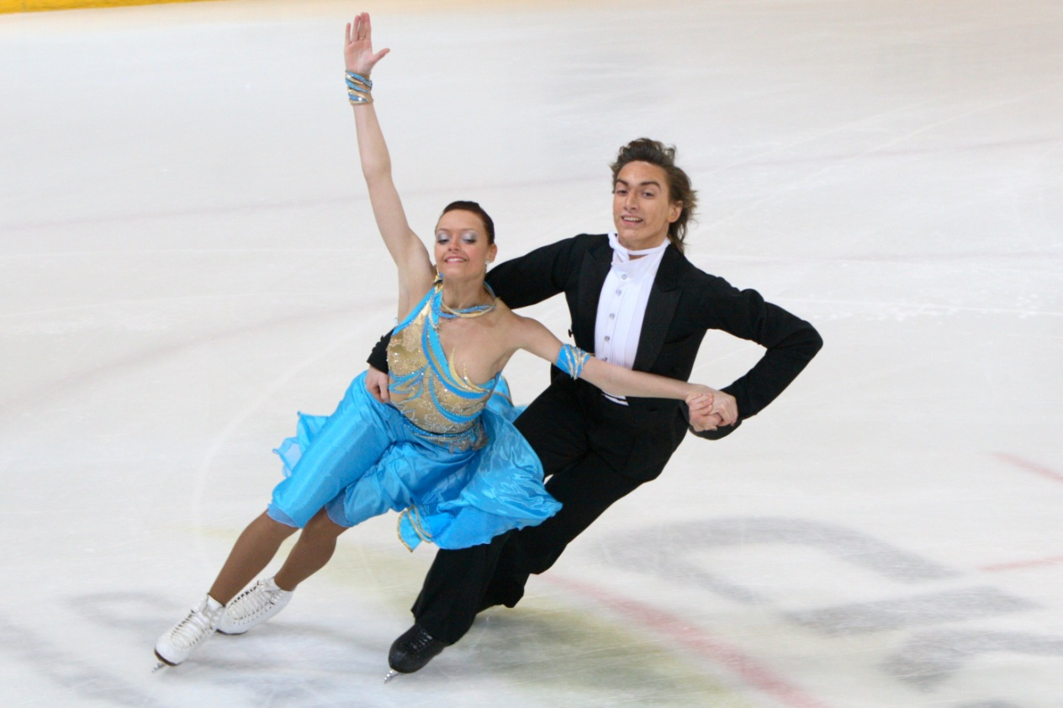
На льду танцует фигурист, Кружится, как осенний лист. Он исполняет пируэт, Потом двойной тулуп… Ах, нет! Не в шубе он, легко одет. И вот на льду теперь дуэт. Эх, хорошо катаются! Зал затаил дыхание. Вид спорта называется…

Slide 9
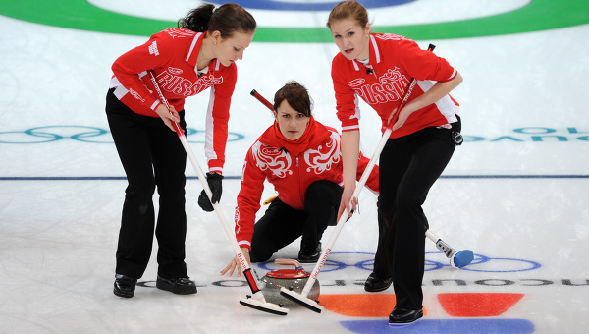
На площадке ледяной
Игроки метут метлой
И по льду гоняют камень.
Что за спорт здесь перед нами?

Slide 10
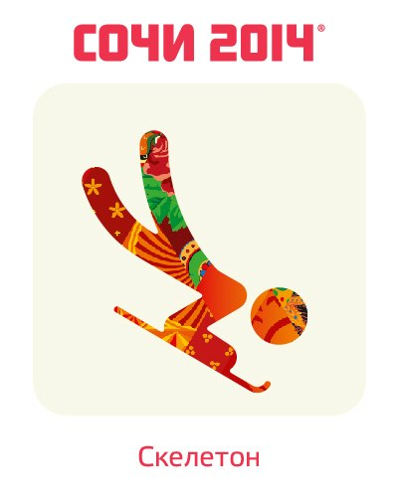
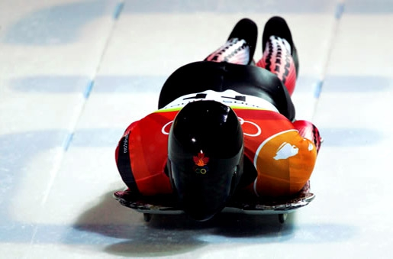
Мчатся сани по жёлобу, Лёд с обеих сторон. А вот как называется Этот спорт? – ...

Slide 11
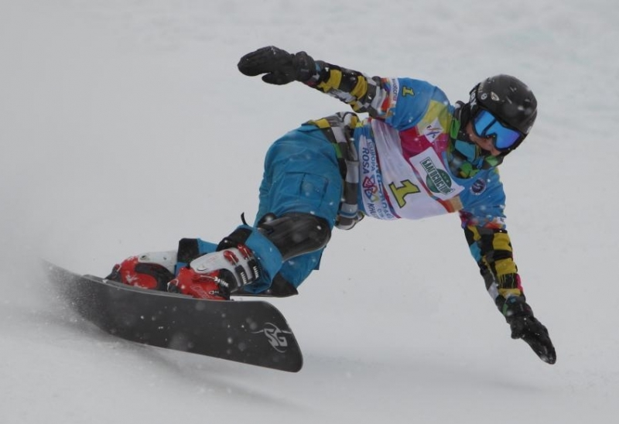
Мчаться вниз по снежным склонам – Очень мужественный спорт! А поможет чемпионам В этом спорте ...

